Slide 1
Делу время, а потехе час (творческий проект)
Подготовили учащиеся
2 класса Смирнова Маша, Смирнова Таня.
Учитель Кропотова А. Г.

Slide 2
Ищем значение пословицы…

Slide 3
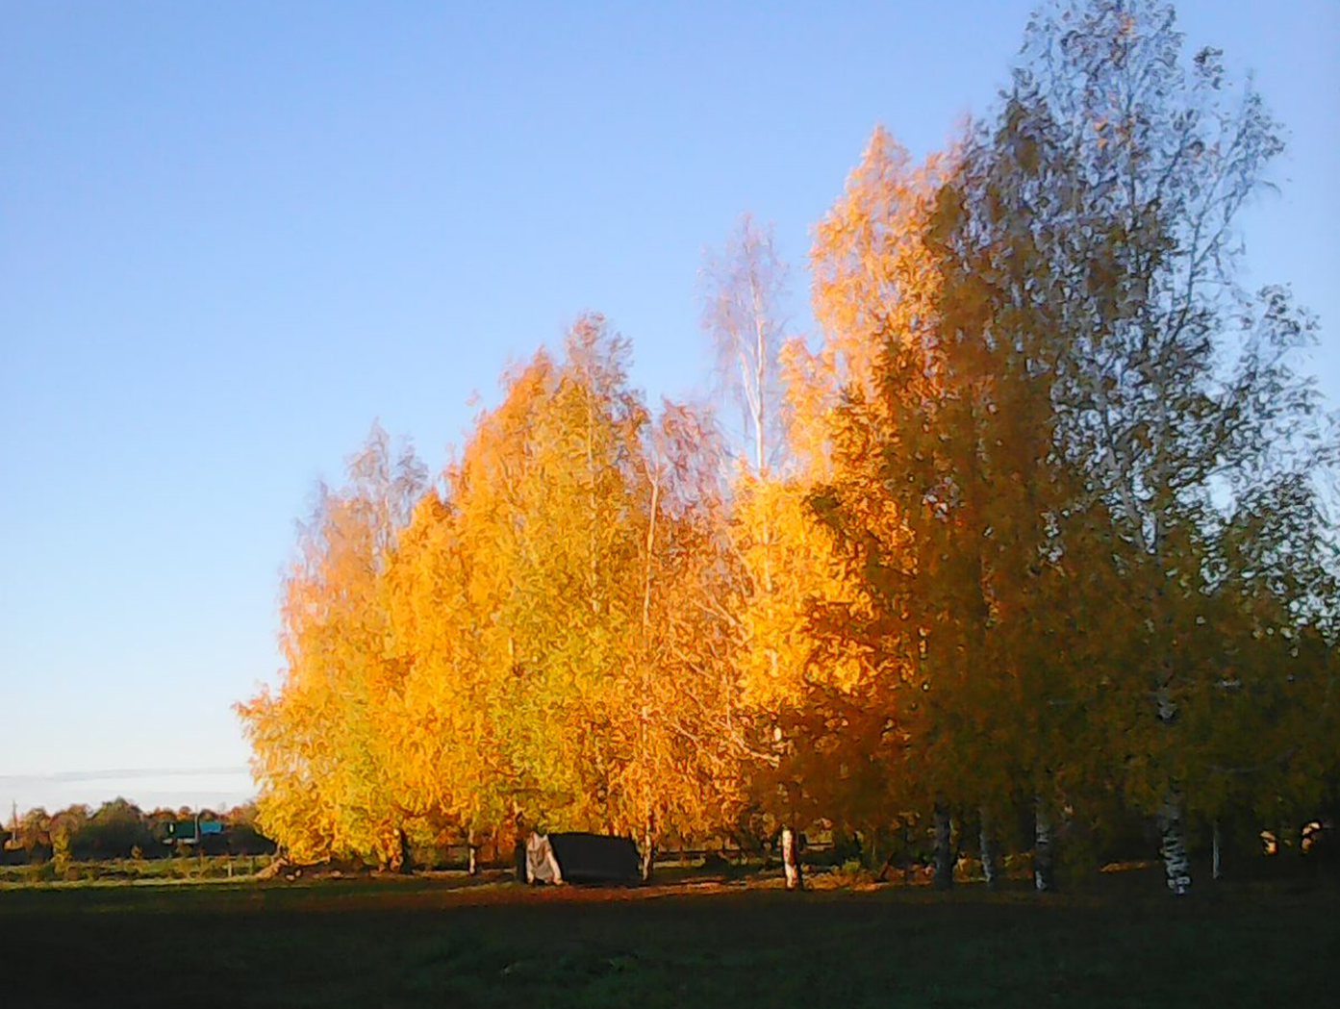

Slide 4
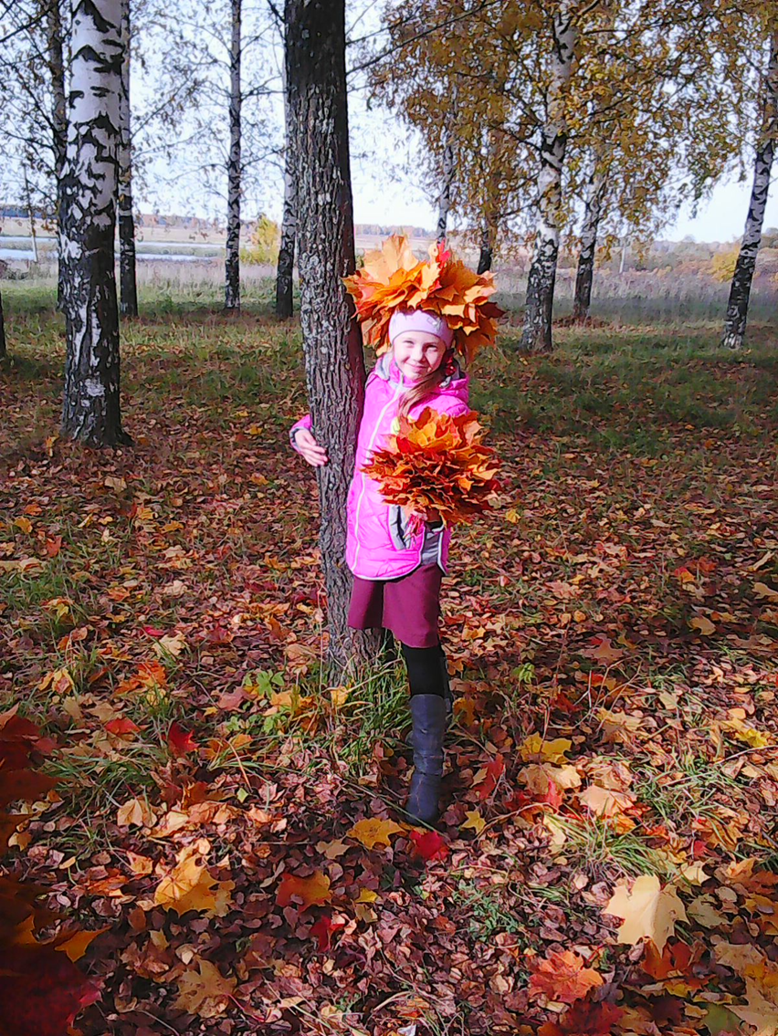
Экскурсия на природу

Slide 5
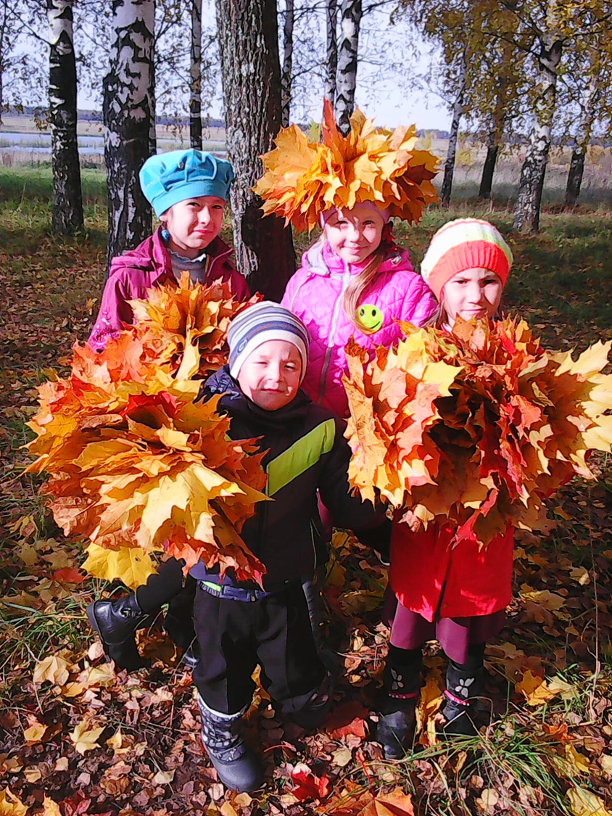

Slide 6
Подготовка природного материала
Чтобы сохранить листочки, мы решили их сложить в старые учебники.

Slide 7
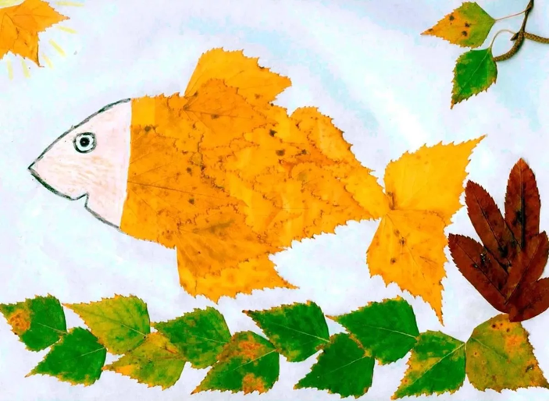
Вот что получилось

Slide 8
Вот что получилось

Slide 9
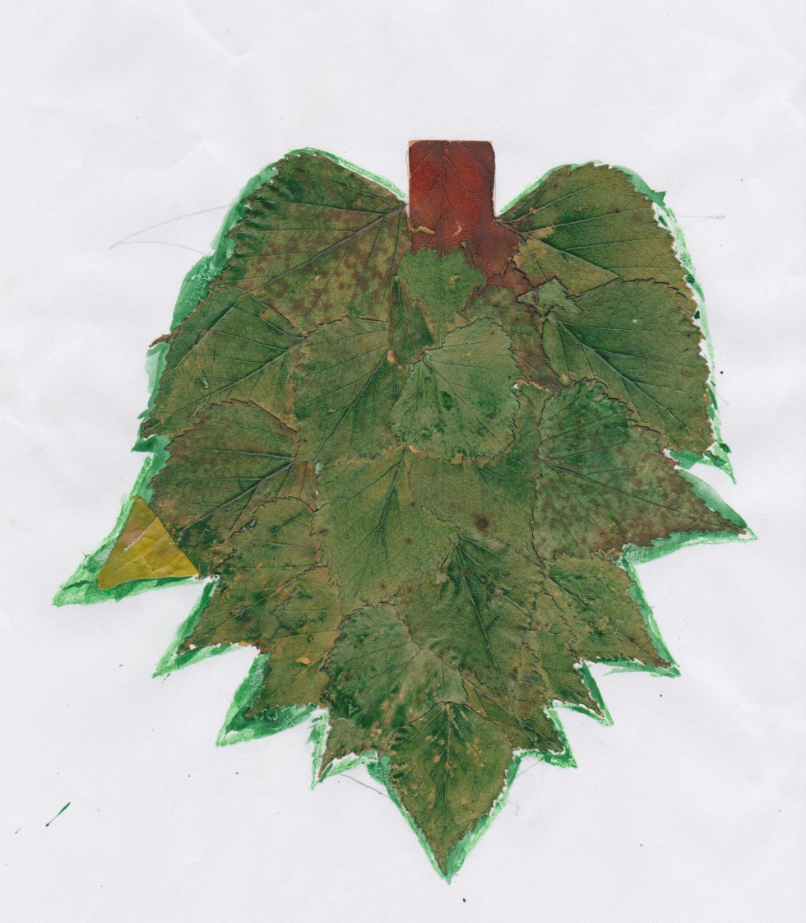
Вот что получилось

Slide 13
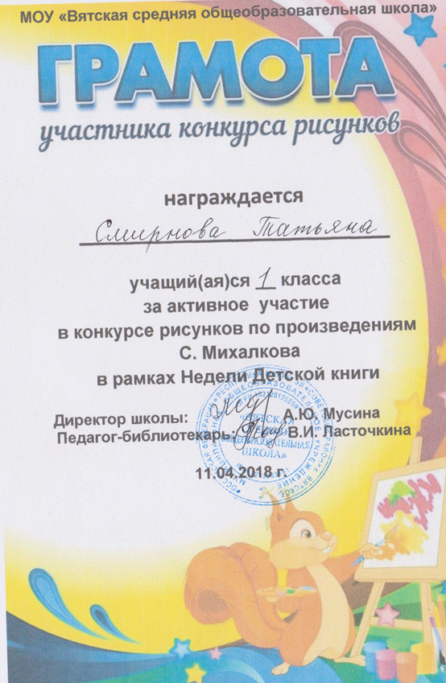

Slide 14
Спасибо
за внимание!

